Slide 1
연습영상관리
홈 > 등록관리 > 연습영상관리
등록관리
카테고리관리
카테고리관리 카테고리등록 카테고리 그룹명 등록 카테고리 환경설정
강의관리
강의등록 전체 강의 관리 HOT 강의 관리 인기 강의 관리 추천 강의 관리 프리미엄 강의 관리 강의 인기 TOP 100 동영상 등록설정 강의 기타 설정 대기중 강의 수정 대기중 강의 강의 평가 댓글 관리 강의 평가 댓글 설정
연습/피드백관리
연습영상관리 피드백관리
토너먼트관리
토너먼트 관리 토너먼트 영상 관리 토너먼트 댓글 관리 토너먼트 댓글 설정
오디션관리
오디션 정보 등록 오디션 정보 관리 오디션 댓글 관리 오디션 댓글 설정 엔터테인먼트등록 엔터테인먼트관리
문의하기
문의하기 내역관리 문의하기 관련설정 문의하기 메일발송폼 설정 문의하기 폼관리
연습영상관리
1
1 | 카테고리별 댄스/연기/보컬/ 같은 카테고리 별 검색..
2 | 검색필드 / 상태 회원아이디/연습영상제목/등록일자/강좌제목 피드백완료/피드백대기
3 | 연습영상클릭 해당 회원이 올린 영상을 호출
4 | 강좌정보클릭 클릭 된 영상을 호출(영상에 내용도담겨져있음)
5 | 카테고리 클릭 해당 카테고리의 프론트 페이지로 이동
6 | 패드백영상클릭 해당 피드백영상을 호출
7 | 수정 연습영상정보를 수정하는 페이지로 이동
8 | 삭제 팝업호출 후 연습영상정보를 삭제
2
2
번호
회원아이디
연습영상정보
강좌정보
카테고리
피드백정보
관리자툴
1
apple01
사과춤
(2020-10-21)
춤이란무엇인가
댄스
피드백완료
TRANDER01
사과춤-피드백
(2020-10-23)
3
4
5
7
수정
6
8
삭제
2
banana03
바나나밟는연기
(2020-10-21)
연기백과사전
연기
피드백대기
수정
해당 정보를 정말 삭제하시겠습니까?
삭제
3
candy02
사탕은마시써
(2020-10-21)
도전댄스입문!
댄스
피드백대기
예
아니오
수정
삭제
4
dragon11
용이내가되는소리
(2020-10-21)
보컬의기본
보컬
피드백대기
수정
삭제

Slide 2




연습영상수정
홈 > 등록관리 > 연습영상관리 > 연습영상수정
등록관리
카테고리관리
카테고리관리 카테고리등록 카테고리 그룹명 등록 카테고리 환경설정
강의관리
강의등록 전체 강의 관리 HOT 강의 관리 인기 강의 관리 추천 강의 관리 프리미엄 강의 관리 강의 인기 TOP 100 동영상 등록설정 강의 기타 설정 대기중 강의 수정 대기중 강의 강의 평가 댓글 관리 강의 평가 댓글 설정
연습/피드백관리
연습영상관리 피드백관리
토너먼트관리
토너먼트 관리 토너먼트 영상 관리 토너먼트 댓글 관리 토너먼트 댓글 설정
오디션관리
오디션 정보 등록 오디션 정보 관리 오디션 댓글 관리 오디션 댓글 설정 엔터테인먼트등록 엔터테인먼트관리
문의하기
문의하기 내역관리 문의하기 관련설정 문의하기 메일발송폼 설정 문의하기 폼관리
연습영상수정
1 | 피드백상태 피드백완료 상태 시, 오른쪽에 있는 메뉴를 display block, 피드백대기 시, 오른쪽에 있는 메뉴를 display none 처리~
등록일
출력상태
등록인아이디
apple01
회원영상정보
사과춤
회원영상설명
이 춤은 사과를 생각하며 춤을 춰봤습니다^^ 잘 부탁드립니다 안뇽~~~
영상정보
춤이란 무엇인가
카테고리
피드백영상정보
트레이너아이디
trainer01
1
▼
피드백상태
피드백완료
피드백영상
사과춤-피드백
피드백대기

Slide 3
피드백관리
홈 > 등록관리 > 피드백관리
등록관리
카테고리관리
카테고리관리 카테고리등록 카테고리 그룹명 등록 카테고리 환경설정
강의관리
강의등록 전체 강의 관리 HOT 강의 관리 인기 강의 관리 추천 강의 관리 프리미엄 강의 관리 강의 인기 TOP 100 동영상 등록설정 강의 기타 설정 대기중 강의 수정 대기중 강의 강의 평가 댓글 관리 강의 평가 댓글 설정
연습/피드백관리
연습영상관리 피드백관리
토너먼트관리
토너먼트 관리 토너먼트 영상 관리 토너먼트 댓글 관리 토너먼트 댓글 설정
오디션관리
오디션 정보 등록 오디션 정보 관리 오디션 댓글 관리 오디션 댓글 설정 엔터테인먼트등록 엔터테인먼트관리
문의하기
문의하기 내역관리 문의하기 관련설정 문의하기 메일발송폼 설정 문의하기 폼관리
피드백관리
1
1 | 카테고리별 댄스/연기/보컬/ 같은 카테고리 별 검색..
2 | 검색필드 / 상태 회원아이디/연습영상제목/등록일자/강좌제목 피드백완료/피드백대기
3 | 패드백영상클릭 해당 피드백영상을 호출
4 | 연습영상클릭 해당 연습영상을 호출
5 | 강좌정보클릭 클릭된 강좌를 호출
6 | 카테고리클릭 해당 카테고리의 프론트페이지로 이동
7 | 수정 연습영상정보를 수정하는 페이지로 이동
8 | 삭제 팝업호출 후 연습영상정보를 삭제
2
2
번호
트레이너아이디
피드백영상정보
연습영상정보
강좌정보
카테고리
관리자툴
1
trainer01
사과춤-피드백
(2020-10-21)
사과춤
(2020-10-20)
춤이란무엇인가
댄스
7
8
3
4
5
6
수정
삭제
2
trainer02
바나나밟는연기-피드백(2020-10-21)
바나나밟는연기
(2020-10-20)
연기백과사전
연기
수정
삭제
해당 정보를 정말 삭제하시겠습니까?
3
trainer03
사탕은맛있어-피드백(2020-10-21)
사탕은맛있어
(2020-10-20)
도전댄스입문
댄스
수정
삭제
4
trainer04
용이내가되는소리-
피드백
(2020-10-21)
용이내가되는소리
(2020-10-20)
보컬의기본
보컬
예
아니오
수정
삭제

Slide 4
피드백수정
홈 > 등록관리 > 피드백관리 > 피드백수정
등록관리
카테고리관리
카테고리관리 카테고리등록 카테고리 그룹명 등록 카테고리 환경설정
강의관리
강의등록 전체 강의 관리 HOT 강의 관리 인기 강의 관리 추천 강의 관리 프리미엄 강의 관리 강의 인기 TOP 100 동영상 등록설정 강의 기타 설정 대기중 강의 수정 대기중 강의 강의 평가 댓글 관리 강의 평가 댓글 설정
연습/피드백관리
연습영상관리 피드백관리
토너먼트관리
토너먼트 관리 토너먼트 영상 관리 토너먼트 댓글 관리 토너먼트 댓글 설정
오디션관리
오디션 정보 등록 오디션 정보 관리 오디션 댓글 관리 오디션 댓글 설정 엔터테인먼트등록 엔터테인먼트관리
문의하기
문의하기 내역관리 문의하기 관련설정 문의하기 메일발송폼 설정 문의하기 폼관리
피드백수정
1
등록일
출력상태
트레이너아이디
trainer
trainer
피드백정보
사과춤-피드백
피드백내용
사과춤이 정말 멋지십니다~
연습영상정보
사과춤
사과춤
강좌정보
춤이란무엇인가
카테고리

Slide 5
토너먼트관리
홈 > 등록관리 > 토너먼트관리
등록관리
카테고리관리
카테고리관리 카테고리등록 카테고리 그룹명 등록 카테고리 환경설정
강의관리
강의등록 전체 강의 관리 HOT 강의 관리 인기 강의 관리 추천 강의 관리 프리미엄 강의 관리 강의 인기 TOP 100 동영상 등록설정 강의 기타 설정 대기중 강의 수정 대기중 강의 강의 평가 댓글 관리 강의 평가 댓글 설정
연습/피드백관리
연습영상관리 피드백관리
토너먼트관리
토너먼트 관리 토너먼트 영상 관리 토너먼트 댓글 관리 토너먼트 댓글 설정
오디션관리
오디션 정보 등록 오디션 정보 관리 오디션 댓글 관리 오디션 댓글 설정 엔터테인먼트등록 엔터테인먼트관리
문의하기
문의하기 내역관리 문의하기 관련설정 문의하기 메일발송폼 설정 문의하기 폼관리
1 | 토너먼트 등록 페이지로 이동
2 | 토너먼트
3
토너먼트 관리
1
토너먼트 등록
 | 토너먼트번호(회차) | 토너먼트 시작일 | 토너먼트 마감일 | 지원자수 | 토너먼트상태
 | 3 | 2020-11-01 | 2020-11-30 | 0명/50명 | 대기
 | 2 | 2020-10-01 | 2020-10-30 | 10명/50명 | 진행중
 | 1 | 2020-09-01 | 2020-09-30 | 50명/50명 | 마감
2
수정
3
삭제

Slide 6

토너먼트 등록
홈 > 등록관리 > 토너먼트관리 > 토너먼트 등록
등록관리
카테고리관리
카테고리관리 카테고리등록 카테고리 그룹명 등록 카테고리 환경설정
강의관리
강의등록 전체 강의 관리 HOT 강의 관리 인기 강의 관리 추천 강의 관리 프리미엄 강의 관리 강의 인기 TOP 100 동영상 등록설정 강의 기타 설정 대기중 강의 수정 대기중 강의 강의 평가 댓글 관리 강의 평가 댓글 설정
연습/피드백관리
연습영상관리 피드백관리
토너먼트관리
토너먼트 관리 토너먼트 영상 관리 토너먼트 댓글 관리 토너먼트 댓글 설정
오디션관리
오디션 정보 등록 오디션 정보 관리 오디션 댓글 관리 오디션 댓글 설정 엔터테인먼트등록 엔터테인먼트관리
문의하기
문의하기 내역관리 문의하기 관련설정 문의하기 메일발송폼 설정 문의하기 폼관리
1
토너먼트 등록
토너먼트 번호 (회차)
토너먼트 시작일
토너먼트 마감일
최대 지원자수
상태
▼
대기
진행중
마감
토너먼트 등록

Slide 7
토너먼트 수정
홈 > 등록관리 > 토너먼트관리 > 토너먼트 수정
등록관리
카테고리관리
카테고리관리 카테고리등록 카테고리 그룹명 등록 카테고리 환경설정
강의관리
강의등록 전체 강의 관리 HOT 강의 관리 인기 강의 관리 추천 강의 관리 프리미엄 강의 관리 강의 인기 TOP 100 동영상 등록설정 강의 기타 설정 대기중 강의 수정 대기중 강의 강의 평가 댓글 관리 강의 평가 댓글 설정
연습/피드백관리
연습영상관리 피드백관리
토너먼트관리
토너먼트 관리 토너먼트 영상 관리 토너먼트 댓글 관리 토너먼트 댓글 설정
오디션관리
오디션 정보 등록 오디션 정보 관리 오디션 댓글 관리 오디션 댓글 설정 엔터테인먼트등록 엔터테인먼트관리
문의하기
문의하기 내역관리 문의하기 관련설정 문의하기 메일발송폼 설정 문의하기 폼관리
1
토너먼트 수정
토너먼트 번호 (회차)
토너먼트 시작일
토너먼트 마감일
최대 지원자수
상태
4
2020-12-01
2020-12-30
50
대기
▼
대기
진행중
마감
토너먼트 등록

Slide 8

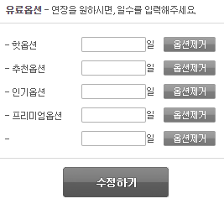
토너먼트영상관리
홈 > 등록관리 > 토너먼트영상관리
등록관리
카테고리관리
카테고리관리 카테고리등록 카테고리 그룹명 등록 카테고리 환경설정
강의관리
강의등록 전체 강의 관리 HOT 강의 관리 인기 강의 관리 추천 강의 관리 프리미엄 강의 관리 강의 인기 TOP 100 동영상 등록설정 강의 기타 설정 대기중 강의 수정 대기중 강의 강의 평가 댓글 관리 강의 평가 댓글 설정
연습/피드백관리
연습영상관리 피드백관리
토너먼트관리
토너먼트 관리 토너먼트 영상 관리 토너먼트 댓글 관리 토너먼트 댓글 설정
오디션관리
오디션 정보 등록 오디션 정보 관리 오디션 댓글 관리 오디션 댓글 설정 엔터테인먼트등록 엔터테인먼트관리
문의하기
문의하기 내역관리 문의하기 관련설정 문의하기 메일발송폼 설정 문의하기 폼관리
토너먼트영상관리
1
1 | 카테고리별 댄스/연기/보컬/ 같은 카테고리 별 검색..
2 | 옵션 / 검색필드 / 상태 핫동영상/인기동영상/노출마감일 등.. 회원아이디/연습영상제목/등록일자/강좌제목 피드백완료/피드백대기
3 | 토너먼트 제목 클릭 해당 토너먼트의 프론트페이지로 호출
4 | 카테고리 클릭 해당 카테고리의 프론트페이지 호출
5 | 보기클릭 해당 토너먼트의 프론트페이지로 호출
6 | 수정클릭 해당 토너먼트 정보 수정 페이지를호출
7 | 삭제클릭 팝업 호출 후 해당 토너먼트 삭제
8 | 유료옵션클릭 체크된 토너먼트의 유료옵션을 설정하는 창을 호출
9 | 엑셀다운 해당 토너먼트 정보들을 엑셀로 다운
2
토너먼트 번호
토너먼트 정보
옵션정보
관리자툴
토너먼트 번호
2
오마이걸 따라잡기 (2020-10-21)
3
5
보기
동영상
댄스
수정
4
6
회원ID : apple01
조회 : 102130
댓글 : 1237개
평가 : 83점 (3건)
7
삭제
2
오마이걸 따라잡기
보기
동영상
댄스
수정
회원ID : apple01
조회 : 102130
댓글 : 1237개
평가 : 3건
삭제
8
9

Slide 9
토너먼트수정
홈 > 등록관리 > 토너먼트영상관리 > 토너먼트수정
등록관리
카테고리관리
카테고리관리 카테고리등록 카테고리 그룹명 등록 카테고리 환경설정
강의관리
강의등록 전체 강의 관리 HOT 강의 관리 인기 강의 관리 추천 강의 관리 프리미엄 강의 관리 강의 인기 TOP 100 동영상 등록설정 강의 기타 설정 대기중 강의 수정 대기중 강의 강의 평가 댓글 관리 강의 평가 댓글 설정
연습/피드백관리
연습영상관리 피드백관리
토너먼트관리
토너먼트 관리 토너먼트 영상 관리 토너먼트 댓글 관리 토너먼트 댓글 설정
오디션관리
오디션 정보 등록 오디션 정보 관리 오디션 댓글 관리 오디션 댓글 설정 엔터테인먼트등록 엔터테인먼트관리
문의하기
문의하기 내역관리 문의하기 관련설정 문의하기 메일발송폼 설정 문의하기 폼관리
토너먼트수정
등록일
토너먼트번호
2
1
출력상태
등록인아이디
banana01
토너먼트정보
오마이걸 따라잡기
토너먼트내용
오마이걸 빙의 100% 했습니다.
카테고리정보
핫만료기간설정
인기만료기간설정
추천만료기간설정
프리미엄만료기간설정
기본등록완료기간설정
조회수
12156
평가점수
24

Slide 10
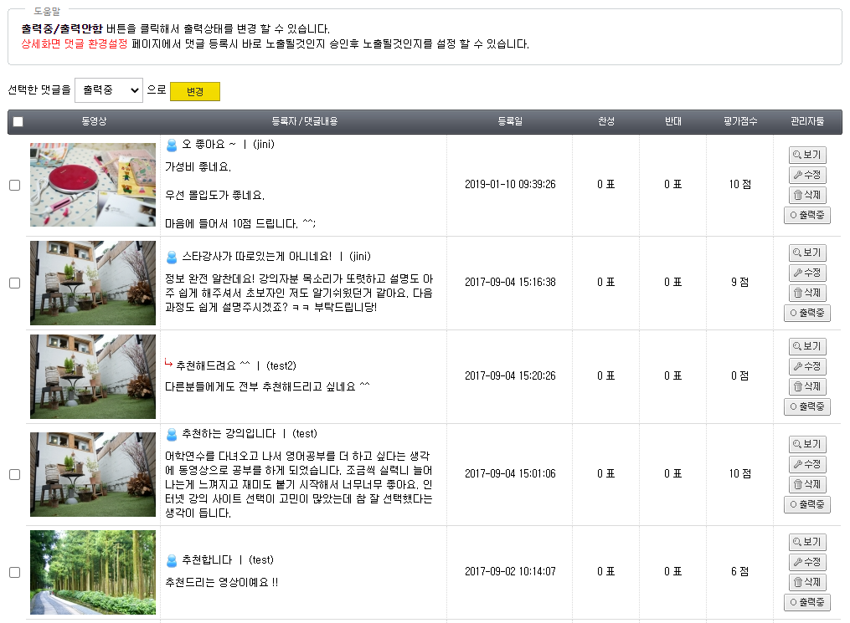
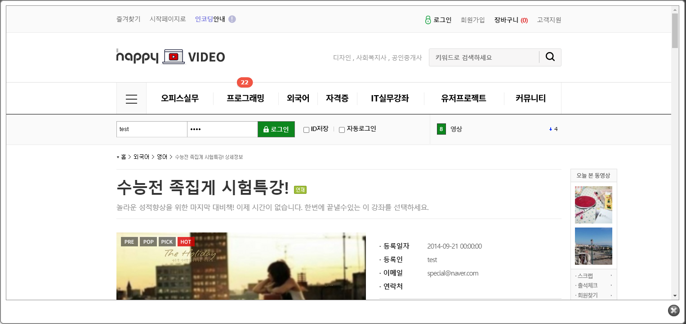

토너먼트 댓글 관리
홈 > 등록관리 > 토너먼트 댓글 관리
등록관리
카테고리관리
카테고리관리 카테고리등록 카테고리 그룹명 등록 카테고리 환경설정
강의관리
강의등록 전체 강의 관리 HOT 강의 관리 인기 강의 관리 추천 강의 관리 프리미엄 강의 관리 강의 인기 TOP 100 동영상 등록설정 강의 기타 설정 대기중 강의 수정 대기중 강의 강의 평가 댓글 관리 강의 평가 댓글 설정
연습/피드백관리
연습영상관리 피드백관리
토너먼트관리
토너먼트 관리 토너먼트 영상 관리 토너먼트 댓글 관리 토너먼트 댓글 설정
오디션관리
오디션 정보 등록 오디션 정보 관리 오디션 댓글 관리 오디션 댓글 설정 엔터테인먼트등록 엔터테인먼트관리
문의하기
문의하기 내역관리 문의하기 관련설정 문의하기 메일발송폼 설정 문의하기 폼관리
토너먼트 댓글 관리
1
1 | 댓글 갯수 현재 검색된 댓글 개수를 출력합니다.
2 | 선택된 댓글 상태변경 현재 체크박스에 선택된 댓글 전체의 상태를 변경합니다 Ex) 출력중, 출력안함
3 | 댓글 선택 현재 표시된 모든 댓글을 선택하거나 특정 댓글을 체크박스로 선택합니다
4 | 댓글 보기 해당 댓글이 달린 강의의 프론트 페이지를 팝업창으로 출력합니다
5 | 댓글 수정 해당 댓글의 수정 서브 페이지로 이동합니다.
6 | 댓글 삭제 해당 댓글을 삭제합니다
7 | 댓글 상태변경 해당 댓글의 상태를 변경합니다.
2
3
4
5
6
7

Slide 11
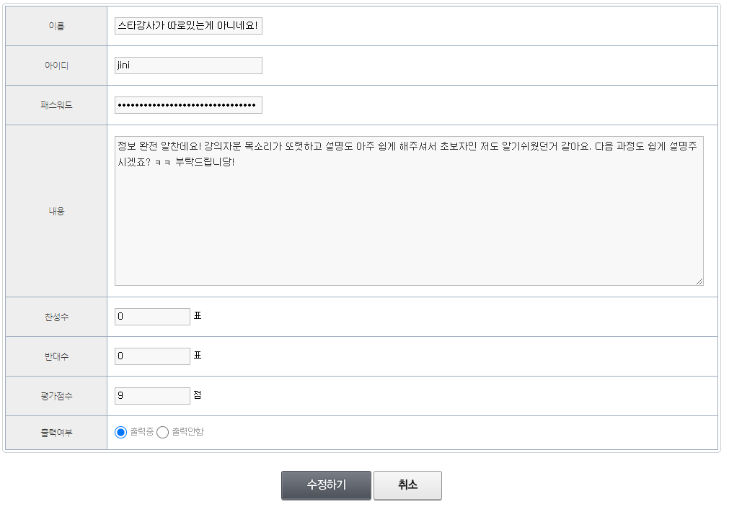
토너먼트 댓글 관리
홈 > 등록관리 > 토너먼트 댓글 관리 > 토너먼트 댓글 수정
등록관리
카테고리관리
카테고리관리 카테고리등록 카테고리 그룹명 등록 카테고리 환경설정
강의관리
강의등록 전체 강의 관리 HOT 강의 관리 인기 강의 관리 추천 강의 관리 프리미엄 강의 관리 강의 인기 TOP 100 동영상 등록설정 강의 기타 설정 대기중 강의 수정 대기중 강의 강의 평가 댓글 관리 강의 평가 댓글 설정
연습/피드백관리
연습영상관리 피드백관리
토너먼트관리
토너먼트 관리 토너먼트 영상 관리 토너먼트 댓글 관리 토너먼트 댓글 설정
오디션관리
오디션 정보 등록 오디션 정보 관리 오디션 댓글 관리 오디션 댓글 설정 엔터테인먼트등록 엔터테인먼트관리
문의하기
문의하기 내역관리 문의하기 관련설정 문의하기 메일발송폼 설정 문의하기 폼관리
??? 님의 토너먼트 댓글 수정
1 | 댓글 수정 등록된 댓글의 내용을 수정합니다.
2 | 출력 여부 결정 해당 댓글의 노출 여부를 라디오버튼으로 결정합니다
3 | 댓글 수정 현재 수정된 내용을 저장합니다
4 | 수정 취소 댓글 수정을 취소하고 ‘강의 평가 댓글 관리’로 페이지로 이동합니다.
2
3
4

Slide 12
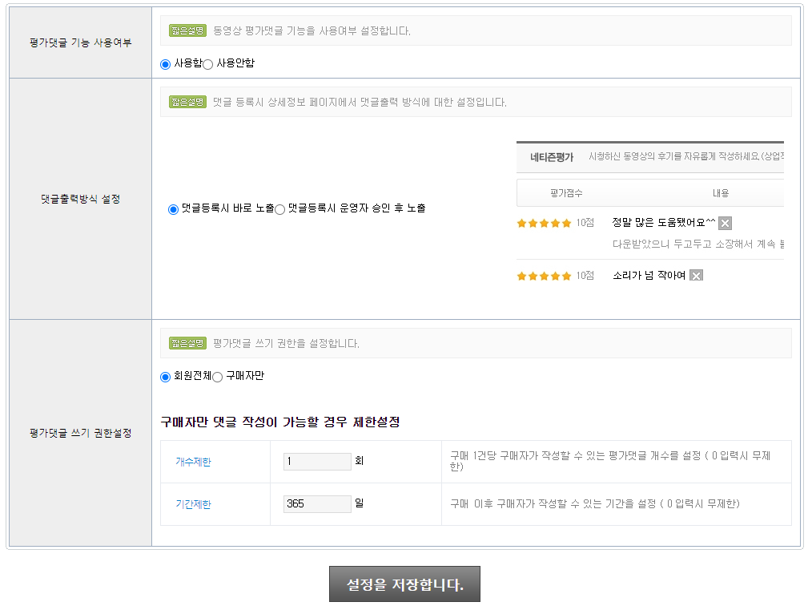
토너먼트 댓글 설정
홈 > 등록관리 > 토너먼트 댓글 설정
등록관리
카테고리관리
카테고리관리 카테고리등록 카테고리 그룹명 등록 카테고리 환경설정
강의관리
강의등록 전체 강의 관리 HOT 강의 관리 인기 강의 관리 추천 강의 관리 프리미엄 강의 관리 강의 인기 TOP 100 동영상 등록설정 강의 기타 설정 대기중 강의 수정 대기중 강의 강의 평가 댓글 관리 강의 평가 댓글 설정
연습/피드백관리
연습영상관리 피드백관리
토너먼트관리
토너먼트 관리 토너먼트 영상 관리 토너먼트 댓글 관리 토너먼트 댓글 설정
오디션관리
오디션 정보 등록 오디션 정보 관리 오디션 댓글 관리 오디션 댓글 설정 엔터테인먼트등록 엔터테인먼트관리
문의하기
문의하기 내역관리 문의하기 관련설정 문의하기 메일발송폼 설정 문의하기 폼관리
토너먼트 댓글 설정
1 | 댓글 기능 사용 여부 라디오 버튼으로 사용 여부 결정
2 | 댓글 출력방식 라디오 버튼으로 댓글 노출의 방식을 결정
3 | 댓글 쓰기 권한설정 라디오 버튼으로 회원전체 혹은 구매자만 작성가능 한지 여부를 결정 혹은 구매자만 가능할 경우 제한 설정을 설정합니다.
4 | 설정 저장 현재 수정된 사항을 저장합니다
1
2
3
4

Slide 13
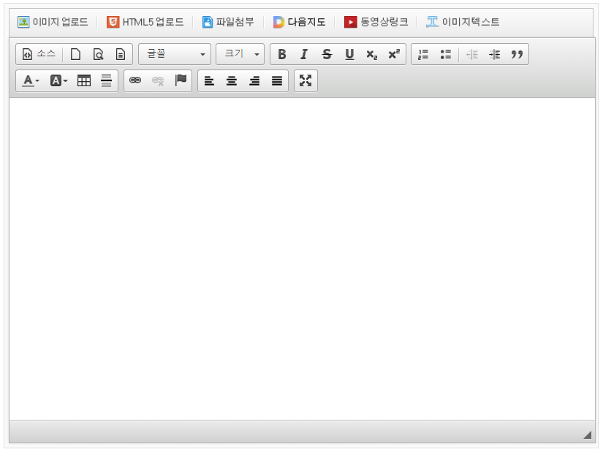
오디션 정보 등록
홈 > 등록관리 > 오디션 정보 등록
등록관리
카테고리관리
카테고리관리 카테고리등록 카테고리 그룹명 등록 카테고리 환경설정
강의관리
강의등록 전체 강의 관리 HOT 강의 관리 인기 강의 관리 추천 강의 관리 프리미엄 강의 관리 강의 인기 TOP 100 동영상 등록설정 강의 기타 설정 대기중 강의 수정 대기중 강의 강의 평가 댓글 관리 강의 평가 댓글 설정
연습/피드백관리
연습영상관리 피드백관리
토너먼트관리
토너먼트 관리 토너먼트 영상 관리 토너먼트 댓글 관리 토너먼트 댓글 설정
오디션관리
오디션 정보 등록 오디션 정보 관리 오디션 댓글 관리 오디션 댓글 설정 엔터테인먼트등록 엔터테인먼트관리
문의하기
문의하기 내역관리 문의하기 관련설정 문의하기 메일발송폼 설정 문의하기 폼관리
오디션 정보 등록
제목
기간
~
상태 설정
진행중
마감
중단
주최사
종목
▼ .
+
내용
등록

Slide 14
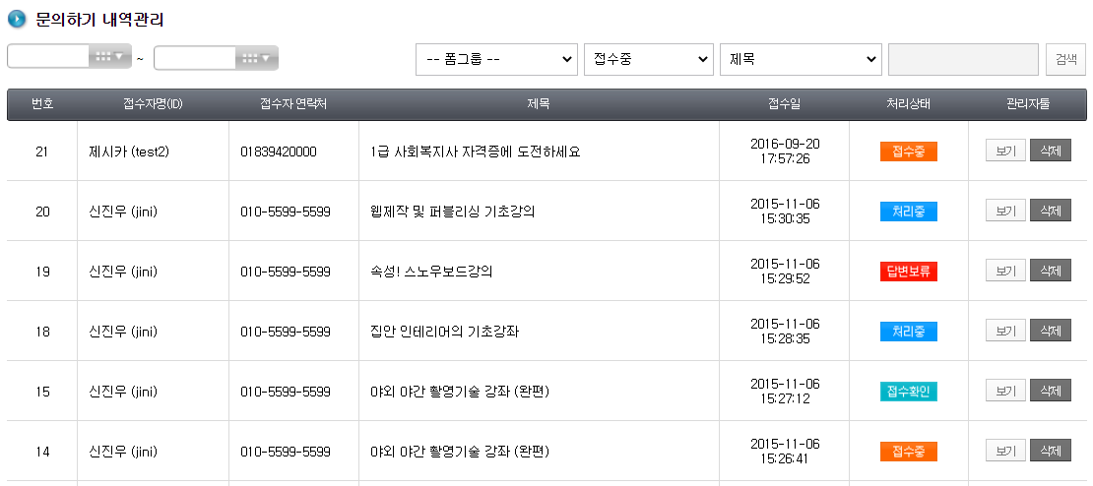
오디션 정보 관리
홈 > 등록관리 > 오디션 정보 관리
등록관리
카테고리관리
카테고리관리 카테고리등록 카테고리 그룹명 등록 카테고리 환경설정
강의관리
강의등록 전체 강의 관리 HOT 강의 관리 인기 강의 관리 추천 강의 관리 프리미엄 강의 관리 강의 인기 TOP 100 동영상 등록설정 강의 기타 설정 대기중 강의 수정 대기중 강의 강의 평가 댓글 관리 강의 평가 댓글 설정
연습/피드백관리
연습영상관리 피드백관리
토너먼트관리
토너먼트 관리 토너먼트 영상 관리 토너먼트 댓글 관리 토너먼트 댓글 설정
오디션관리
오디션 정보 등록 오디션 정보 관리 오디션 댓글 관리 오디션 댓글 설정 엔터테인먼트등록 엔터테인먼트관리
문의하기
문의하기 내역관리 문의하기 관련설정 문의하기 메일발송폼 설정 문의하기 폼관리
1 | 보기선택시, 수정창으로 이동
2 | 삭제선택시, 해당 정보 삭제
오디션 정보 관리
관리자명
주최사
제목
종목
기간
기간
1
2
SM.Ent
SM.Ent 배우 모집
진행중
연기
SM.Ent
SM.Ent 가수 모집
마감
보컬,댄스
SM.Ent
SM.Ent 댄서 모집
중단
댄스
YG.Ent
YG.Ent 배우 모집
진행중
연기
JYP.Ent 가수 모집
진행중
JYP.Ent
보컬,댄스
JYP.Ent
JYP.Ent 댄서 모집
마감
댄스

Slide 15
오디션 정보 관리
홈 > 등록관리 > 오디션 정보 관리 > 보기
등록관리
카테고리관리
카테고리관리 카테고리등록 카테고리 그룹명 등록 카테고리 환경설정
강의관리
강의등록 전체 강의 관리 HOT 강의 관리 인기 강의 관리 추천 강의 관리 프리미엄 강의 관리 강의 인기 TOP 100 동영상 등록설정 강의 기타 설정 대기중 강의 수정 대기중 강의 강의 평가 댓글 관리 강의 평가 댓글 설정
연습/피드백관리
연습영상관리 피드백관리
토너먼트관리
토너먼트 관리 토너먼트 영상 관리 토너먼트 댓글 관리 토너먼트 댓글 설정
오디션관리
오디션 정보 등록 오디션 정보 관리 오디션 댓글 관리 오디션 댓글 설정 엔터테인먼트등록 엔터테인먼트관리
문의하기
문의하기 내역관리 문의하기 관련설정 문의하기 메일발송폼 설정 문의하기 폼관리
오디션 정보 수정
제목
SM.Ent 배우모집
기간
2020.03.01
~
2020.05.01
상태 설정
진행중
마감
중단
주최사
SM.Ent
종목
연기 ▼ .
+
내용
등록

Slide 16
오디션 댓글 관리
홈 > 등록관리 > 오디션 댓글 관리
등록관리
카테고리관리
카테고리관리 카테고리등록 카테고리 그룹명 등록 카테고리 환경설정
강의관리
강의등록 전체 강의 관리 HOT 강의 관리 인기 강의 관리 추천 강의 관리 프리미엄 강의 관리 강의 인기 TOP 100 동영상 등록설정 강의 기타 설정 대기중 강의 수정 대기중 강의 강의 평가 댓글 관리 강의 평가 댓글 설정
연습/피드백관리
연습영상관리 피드백관리
토너먼트관리
토너먼트 관리 토너먼트 영상 관리 토너먼트 댓글 관리 토너먼트 댓글 설정
오디션관리
오디션 정보 등록 오디션 정보 관리 오디션 댓글 관리 오디션 댓글 설정 엔터테인먼트등록 엔터테인먼트관리
문의하기
문의하기 내역관리 문의하기 관련설정 문의하기 메일발송폼 설정 문의하기 폼관리
오디션 댓글 관리
1
1 | 댓글 갯수 현재 검색된 댓글 개수를 출력합니다.
2 | 선택된 댓글 상태변경 현재 체크박스에 선택된 댓글 전체의 상태를 변경합니다 Ex) 출력중, 출력안함
3 | 댓글 선택 현재 표시된 모든 댓글을 선택하거나 특정 댓글을 체크박스로 선택합니다
4 | 댓글 보기 해당 댓글이 달린 강의의 프론트 페이지를 팝업창으로 출력합니다
5 | 댓글 수정 해당 댓글의 수정 서브 페이지로 이동합니다.
6 | 댓글 삭제 해당 댓글을 삭제합니다
7 | 댓글 상태변경 해당 댓글의 상태를 변경합니다.
2
3
4
종목
5
6
7

Slide 17
오디션 댓글 수정
홈 > 등록관리 > 오디션 댓글 관리 > 오디션 댓글 수정
등록관리
카테고리관리
카테고리관리 카테고리등록 카테고리 그룹명 등록 카테고리 환경설정
강의관리
강의등록 전체 강의 관리 HOT 강의 관리 인기 강의 관리 추천 강의 관리 프리미엄 강의 관리 강의 인기 TOP 100 동영상 등록설정 강의 기타 설정 대기중 강의 수정 대기중 강의 강의 평가 댓글 관리 강의 평가 댓글 설정
연습/피드백관리
연습영상관리 피드백관리
토너먼트관리
토너먼트 관리 토너먼트 영상 관리 토너먼트 댓글 관리 토너먼트 댓글 설정
오디션관리
오디션 정보 등록 오디션 정보 관리 오디션 댓글 관리 오디션 댓글 설정 엔터테인먼트등록 엔터테인먼트관리
문의하기
문의하기 내역관리 문의하기 관련설정 문의하기 메일발송폼 설정 문의하기 폼관리
??? 님의 오디션 댓글 수정
1 | 댓글 수정 등록된 댓글의 내용을 수정합니다.
2 | 출력 여부 결정 해당 댓글의 노출 여부를 라디오버튼으로 결정합니다
3 | 댓글 수정 현재 수정된 내용을 저장합니다
4 | 수정 취소 댓글 수정을 취소하고 ‘강의 평가 댓글 관리’로 페이지로 이동합니다.
2
3
4

Slide 18
오디션 댓글 설정
홈 > 등록관리 > 오디션 댓글 설정
등록관리
카테고리관리
카테고리관리 카테고리등록 카테고리 그룹명 등록 카테고리 환경설정
강의관리
강의등록 전체 강의 관리 HOT 강의 관리 인기 강의 관리 추천 강의 관리 프리미엄 강의 관리 강의 인기 TOP 100 동영상 등록설정 강의 기타 설정 대기중 강의 수정 대기중 강의 강의 평가 댓글 관리 강의 평가 댓글 설정
연습/피드백관리
연습영상관리 피드백관리
토너먼트관리
토너먼트 관리 토너먼트 영상 관리 토너먼트 댓글 관리 토너먼트 댓글 설정
오디션관리
오디션 정보 등록 오디션 정보 관리 오디션 댓글 관리 오디션 댓글 설정 엔터테인먼트등록 엔터테인먼트관리
문의하기
문의하기 내역관리 문의하기 관련설정 문의하기 메일발송폼 설정 문의하기 폼관리
오디션 댓글 설정
1 | 댓글 기능 사용 여부 라디오 버튼으로 사용 여부 결정
2 | 댓글 출력방식 라디오 버튼으로 댓글 노출의 방식을 결정
3 | 댓글 쓰기 권한설정 라디오 버튼으로 회원전체 혹은 구매자만 작성가능 한지 여부를 결정 혹은 구매자만 가능할 경우 제한 설정을 설정합니다.
4 | 설정 저장 현재 수정된 사항을 저장합니다
1
2
3
4

Slide 19
엔터테인먼트 등록
홈 > 등록관리 > 엔터테인먼트 등록
등록관리
카테고리관리
카테고리관리 카테고리등록 카테고리 그룹명 등록 카테고리 환경설정
강의관리
강의등록 전체 강의 관리 HOT 강의 관리 인기 강의 관리 추천 강의 관리 프리미엄 강의 관리 강의 인기 TOP 100 동영상 등록설정 강의 기타 설정 대기중 강의 수정 대기중 강의 강의 평가 댓글 관리 강의 평가 댓글 설정
연습/피드백관리
연습영상관리 피드백관리
토너먼트관리
토너먼트 관리 토너먼트 영상 관리 토너먼트 댓글 관리 토너먼트 댓글 설정
오디션관리
오디션 정보 등록 오디션 정보 관리 오디션 댓글 관리 오디션 댓글 설정 엔터테인먼트등록 엔터테인먼트관리
문의하기
문의하기 내역관리 문의하기 관련설정 문의하기 메일발송폼 설정 문의하기 폼관리
엔터테인먼트 등록
엔터테인먼트명
대표번호
홈페이지주소
http://
주소
우편주소찾기
종목
▼ .
+
간단소개
첨부이미지
파일찾기
등록

Slide 20
엔터테인먼트 관리
홈 > 등록관리 > 엔터테인먼트 관리
등록관리
카테고리관리
카테고리관리 카테고리등록 카테고리 그룹명 등록 카테고리 환경설정
강의관리
강의등록 전체 강의 관리 HOT 강의 관리 인기 강의 관리 추천 강의 관리 프리미엄 강의 관리 강의 인기 TOP 100 동영상 등록설정 강의 기타 설정 대기중 강의 수정 대기중 강의 강의 평가 댓글 관리 강의 평가 댓글 설정
연습/피드백관리
연습영상관리 피드백관리
토너먼트관리
토너먼트 관리 토너먼트 영상 관리 토너먼트 댓글 관리 토너먼트 댓글 설정
오디션관리
오디션 정보 등록 오디션 정보 관리 오디션 댓글 관리 오디션 댓글 설정 엔터테인먼트등록 엔터테인먼트관리
문의하기
문의하기 내역관리 문의하기 관련설정 문의하기 메일발송폼 설정 문의하기 폼관리
1 | 보기선택시, 수정창으로 이동
2 | 삭제선택시, 해당 정보 삭제
3 | 버튼클릭시, 홈페이지 이동
엔터테인먼트 관리
엔터테이먼트명
대표번호
주소
종목
홈페이지
기간
3
1
2
SM
서울시 강남구 xxxx xxxx
연기
홈페이지
YG
서울시 강남구 xxxx xxxx
보컬,댄스
홈페이지
JYP
서울시 강남구 xxxx xxxx
댄스
홈페이지
BigHit
서울시 강남구 xxxx xxxx
연기
홈페이지
젤리피쉬
서울시 강남구 xxxx xxxx
보컬,댄스
홈페이지
플레디스
서울시 강남구 xxxx xxxx
댄스
홈페이지

Slide 21
엔터테인먼트 관리
홈 > 등록관리 > 엔터테인먼트 관리
등록관리
카테고리관리
카테고리관리 카테고리등록 카테고리 그룹명 등록 카테고리 환경설정
강의관리
강의등록 전체 강의 관리 HOT 강의 관리 인기 강의 관리 추천 강의 관리 프리미엄 강의 관리 강의 인기 TOP 100 동영상 등록설정 강의 기타 설정 대기중 강의 수정 대기중 강의 강의 평가 댓글 관리 강의 평가 댓글 설정
연습/피드백관리
연습영상관리 피드백관리
토너먼트관리
토너먼트 관리 토너먼트 영상 관리 토너먼트 댓글 관리 토너먼트 댓글 설정
오디션관리
오디션 정보 등록 오디션 정보 관리 오디션 댓글 관리 오디션 댓글 설정 엔터테인먼트등록 엔터테인먼트관리
문의하기
문의하기 내역관리 문의하기 관련설정 문의하기 메일발송폼 설정 문의하기 폼관리
엔터테인먼트 수정
엔터테인먼트명
SM엔터테인먼트
대표번호
010-000-0000
홈페이지주소
http://sment.com
주소
12345
우편주소찾기
서울시 강남구 xxxx xxxx
xxx xxxx
종목
▼ .
+
간단소개
첨부이미지
LOGO.jpg
파일찾기
수정

Slide 22
회원 관리

Slide 23
회원관리
홈 > 회원관리 > 학원승인관리
학원승인관리
회원관리
회원승인관리
학원승인관리 전문가승인관리
회원정보
종목분류관리 전체회원정보 학생회원정보 학원회원정보 트레이너회원정보 대중회원정보 전문가 회원정보 휴면회원정보
회원 그룹/탈퇴 관리
회원그룹관리 회원그룹등록 - 탈퇴회원관리 탈퇴회원 일괄삭제
회원서비스관리
SNS 로그인 설정 회원 이용 약관 설정 - 개인정보 수집/이용 설정 - 개인보호정책 설정 - 회원가입관련설정 - 전체회원 SMS발송 - 전체회원 메일링발송 - 휴면회원설정
관리자설정
- 부관리자 설정 - 부관리자 등록 - 관리자쪽지
등록회원 총 2 명
1 | 승인처리 승인 처리된 학원은 학원회원정보에서 보여진다.
2 | 승인거부 한달간 아이디, 학원명, 전화번호, 이메일이 남아있는다.
3
No | 아이디 | 학원명 | 전화번호 | 이메일 | 등록일 | 진행 | 관리
1 | a123 | 고구려 | 010-0000-0000 | go@naver.com | 2020-02-01 | 미승인
2 | a789 | 신라 | 010-0000-0000 | sin@naver.com | 2020-01-01 | 승인거부
1
승인처리
2
승인거부
미승인 내역
승인거부 내역

Slide 24
회원관리
홈 > 회원관리 > 전문가승인관리
전문가승인관리
회원관리
회원승인관리
학원승인관리 전문가승인관리
회원정보
종목분류관리 전체회원정보 학생회원정보 학원회원정보 트레이너회원정보 대중회원정보 전문가 회원정보 휴면회원정보
회원 그룹/탈퇴 관리
회원그룹관리 회원그룹등록 - 탈퇴회원관리 탈퇴회원 일괄삭제
회원서비스관리
SNS 로그인 설정 회원 이용 약관 설정 - 개인정보 수집/이용 설정 - 개인보호정책 설정 - 회원가입관련설정 - 전체회원 SMS발송 - 전체회원 메일링발송 - 휴면회원설정
관리자설정
- 부관리자 설정 - 부관리자 등록 - 관리자쪽지
등록회원 총 2 명
1 | 승인처리 승인 처리된 전문가는 전문가회원정보에서 보여진다.
2 | 승인거부 한달간 아이디, 이름, 분류, 전화번호, 이메일이 남아있는다.
3
No | 아이디 | 이름 | 분류 | 전화번호 | 이메일 | 등록일 | 진행 | 관리
1 | a123 | 김가나 | 보컬 | 010-0000-0000 | go@naver.com | 2020-02-01 | 미승인
2 | a789 | 최다라 | 댄스 | 010-0000-0000 | sin@naver.com | 2020-01-01 | 승인거부
1
승인처리
2
승인거부
미승인 내역
승인거부 내역

Slide 25
회원관리
홈 > 회원관리 > 종목분류관리
종목분류관리
회원관리
회원승인관리
학원승인관리 전문가승인관리
회원정보
종목분류관리 전체회원정보 학생회원정보 학원회원정보 트레이너회원정보 대중회원정보 전문가 회원정보 휴면회원정보
회원 그룹/탈퇴 관리
회원그룹관리 회원그룹등록 - 탈퇴회원관리 탈퇴회원 일괄삭제
회원서비스관리
SNS 로그인 설정 회원 이용 약관 설정 - 개인정보 수집/이용 설정 - 개인보호정책 설정 - 회원가입관련설정 - 전체회원 SMS발송 - 전체회원 메일링발송 - 휴면회원설정
관리자설정
- 부관리자 설정 - 부관리자 등록 - 관리자쪽지
1 | 수정 종목분류이름을 input으로 사용 Input수정 후 수정 클릭하면 수정됨.
2 | 삭제 삭제 클릭하면 종목분류가 삭제됨.
3 | 등록수정 Input에 종목 작성 후 등록 클릭하면 등록됨.
3
3
등록
No | 종목분류이름 | 관리
1 | 댄스
2 | 보컬
3 | 연기
1
1
2
수정
삭제
수정
삭제
수정
삭제

Slide 26
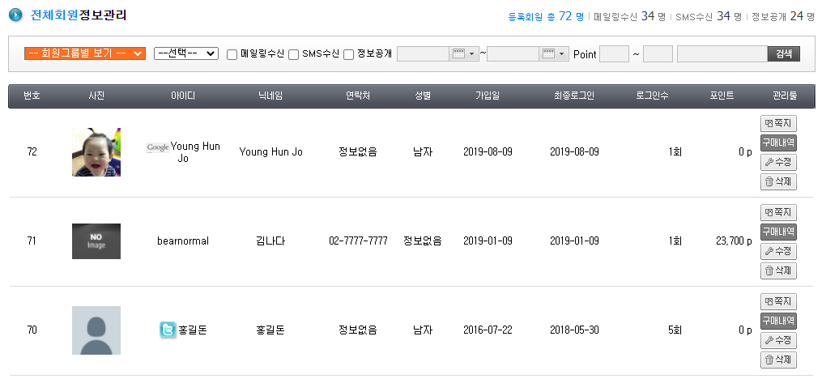
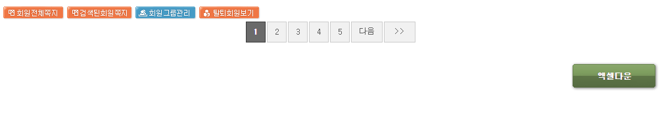
회원관리
홈 > 회원관리 > 전체회원정보
회원관리
회원승인관리
학원승인관리 전문가승인관리
회원정보
종목분류관리 전체회원정보 학생회원정보 학원회원정보 트레이너회원정보 대중회원정보 전문가 회원정보 휴면회원정보
회원 그룹/탈퇴 관리
회원그룹관리 회원그룹등록 - 탈퇴회원관리 탈퇴회원 일괄삭제
회원서비스관리
SNS 로그인 설정 회원 이용 약관 설정 - 개인정보 수집/이용 설정 - 개인보호정책 설정 - 회원가입관련설정 - 전체회원 SMS발송 - 전체회원 메일링발송 - 휴면회원설정
관리자설정
- 부관리자 설정 - 부관리자 등록 - 관리자쪽지
1
2
별풍선
1 | 회원그룹별보기 학생, 학원, 대중, 전문가, 트레이너
2 | 선택 아이디, 이메일, 이름(=학원명), 닉네임, 휴대폰
3 | 포인트 학생 : 후원받은 포인트 대중 : 충정한 포인트 학원, 트레이너, 전문가는 별풍선없음
3
그룹
별풍선
전문가
.
대중
10개
학생
3개

Slide 27
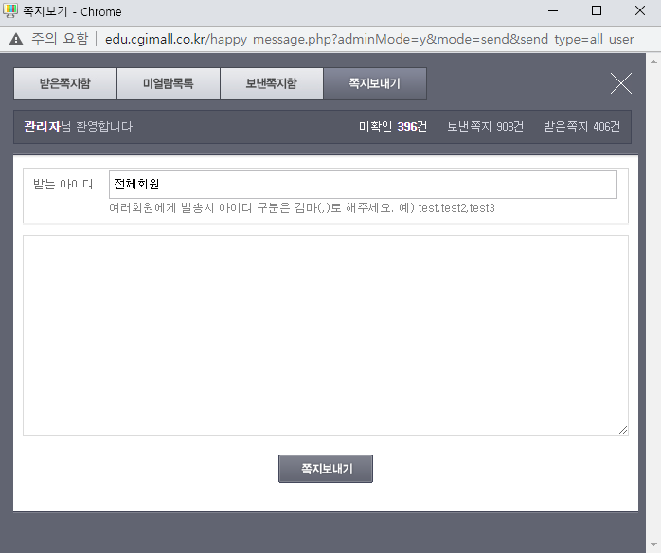
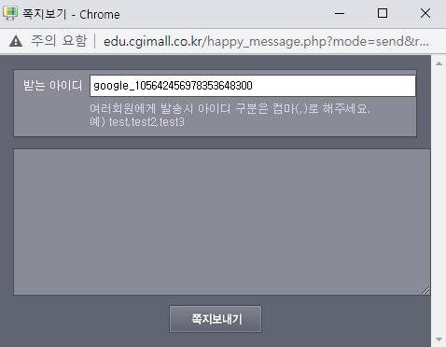
회원관리
홈 > 회원관리 > 전체회원정보
회원관리
회원승인관리
학원승인관리 전문가승인관리
회원정보
종목분류관리 전체회원정보 학생회원정보 학원회원정보 트레이너회원정보 대중회원정보 전문가 회원정보 휴면회원정보
회원 그룹/탈퇴 관리
회원그룹관리 회원그룹등록 - 탈퇴회원관리 탈퇴회원 일괄삭제
회원서비스관리
SNS 로그인 설정 회원 이용 약관 설정 - 개인정보 수집/이용 설정 - 개인보호정책 설정 - 회원가입관련설정 - 전체회원 SMS발송 - 전체회원 메일링발송 - 휴면회원설정
관리자설정
- 부관리자 설정 - 부관리자 등록 - 관리자쪽지
별풍선
1 | 회원전체쪽지 버튼 클릭시, 쪽지보내기 팝업창 생성
2 | 검색된회원쪽지, 쪽지 버튼 클릭시, 쪽지보내기 팝업창 생성
3 | 회원그룹관리 버튼 클릭시, 회원관리의 회원그룹관리로 이동
4 | 탈퇴회원보기 버튼 클릭시, 회원관리의 탈퇴회원관리로 이동
5 | 구매내역 버튼 클릭시, 결제/통계관리의 동영상 결제관리로 이동(단, 아이디 검색됨.)
6 | 수정 버튼 클릭시, 회원정보수정페이지 생성
7 | 삭제 버튼 클릭시, 회원정보삭제
8 | 액샐다운 버튼 클릭시, 회원정보를 담은 엑셀파일 다운로드
1
2
그룹
별풍선
전문가
.
2
대중
10개
학생
3개
5
6
7
1
2
3
4
8

Slide 28
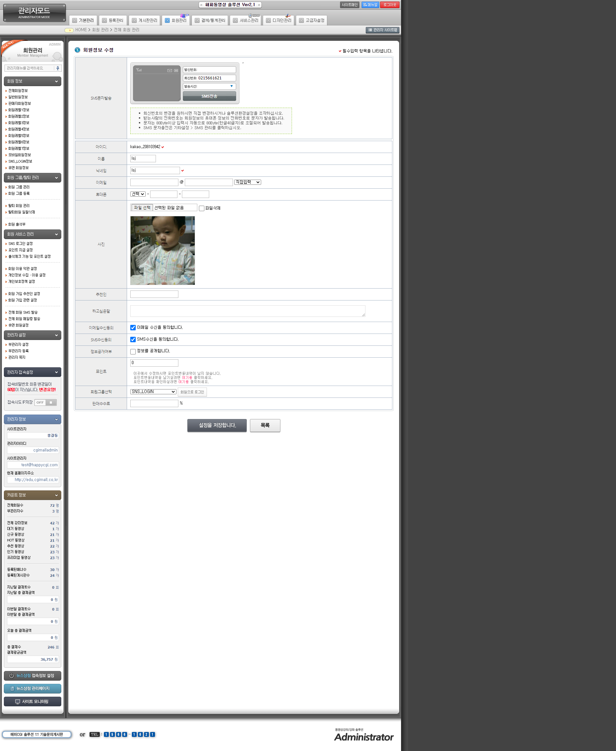
회원관리
홈 > 회원관리 > 전체회원정보 > 수정선택(학생)
회원관리
회원승인관리
학원승인관리 전문가승인관리
회원정보
종목분류관리 전체회원정보 학생회원정보 학원회원정보 트레이너회원정보 대중회원정보 전문가 회원정보 휴면회원정보
회원 그룹/탈퇴 관리
회원그룹관리 회원그룹등록 - 탈퇴회원관리 탈퇴회원 일괄삭제
회원서비스관리
SNS 로그인 설정 회원 이용 약관 설정 - 개인정보 수집/이용 설정 - 개인보호정책 설정 - 회원가입관련설정 - 전체회원 SMS발송 - 전체회원 메일링발송 - 휴면회원설정
관리자설정
- 부관리자 설정 - 부관리자 등록 - 관리자쪽지
1 | 회원그룹 학생, 학원, 대중, 전문가, 트레이너
2 | 종목 댄스, 보컬, 연기 등…
3 | 실력 버튼클릭시, 수정사항저장
4 | 희망엔터 등록 되어있는 엔터테인먼트 검색하여 필두 채우기
5 | 지역 자기가 속해있는 시/군/구를 선택한다.
6 | 저장 수정한 정보를 저장합니다.
7 | 목록 회원 목록화면으로 이동합니다.
회원그룹
1
학생
▼
종목
2
댄스
▼
3
실력
○ 상 ○ 중 ○ 하
4
희망회사
5
▼
지역
시/군/구
별풍선
6
7

Slide 29
회원관리
홈 > 회원관리 > 전체회원정보 > 수정선택(학원)
회원관리
회원승인관리
학원승인관리 전문가승인관리
회원정보
종목분류관리 전체회원정보 학생회원정보 학원회원정보 트레이너회원정보 대중회원정보 전문가 회원정보 휴면회원정보
회원 그룹/탈퇴 관리
회원그룹관리 회원그룹등록 - 탈퇴회원관리 탈퇴회원 일괄삭제
회원서비스관리
SNS 로그인 설정 회원 이용 약관 설정 - 개인정보 수집/이용 설정 - 개인보호정책 설정 - 회원가입관련설정 - 전체회원 SMS발송 - 전체회원 메일링발송 - 휴면회원설정
관리자설정
- 부관리자 설정 - 부관리자 등록 - 관리자쪽지
1 | 회원그룹 학생, 학원, 대중, 전문가, 트레이너
2 | 회사홈페이지 학원 웹 사이트 링크를 입력한다.
3 | 주소 학원의 위치를 작성한다.
4 | 저장 버튼클릭시, 수정사항저장
5 | 목록 버튼클릭시, 전체회원정보로 되돌아감.
학원명
회원그룹
1
학원
▼
2
회사홈페이지
주소
3
주소찾기
4
5
3

Slide 30
회원관리
홈 > 회원관리 > 전체회원정보 > 수정선택(트레이너)
회원관리
회원승인관리
학원승인관리 전문가승인관리
회원정보
종목분류관리 전체회원정보 학생회원정보 학원회원정보 트레이너회원정보 대중회원정보 전문가 회원정보 휴면회원정보
회원 그룹/탈퇴 관리
회원그룹관리 회원그룹등록 - 탈퇴회원관리 탈퇴회원 일괄삭제
회원서비스관리
SNS 로그인 설정 회원 이용 약관 설정 - 개인정보 수집/이용 설정 - 개인보호정책 설정 - 회원가입관련설정 - 전체회원 SMS발송 - 전체회원 메일링발송 - 휴면회원설정
관리자설정
- 부관리자 설정 - 부관리자 등록 - 관리자쪽지
1 | 회원그룹 학생, 학원, 대중, 전문가, 트레이너
2 | 종목 댄스, 보컬등 등록한 종목을 SELECT로 선택
3 | 소속학원 학원회원들의 학원명을 SELECT로 선택
4 | 저장 버튼클릭시, 수정사항저장
5 | 목록 버튼클릭시, 전체회원정보로 되돌아감.
회원그룹
1
트레이너
▼
종목
2
댄스
▼
소속학원
3
A학원
▼
4
5

Slide 31
회원관리
홈 > 회원관리 > 전체회원정보 > 수정선택(대중)
회원관리
회원승인관리
학원승인관리 전문가승인관리
회원정보
종목분류관리 전체회원정보 학생회원정보 학원회원정보 트레이너회원정보 대중회원정보 전문가 회원정보 휴면회원정보
회원 그룹/탈퇴 관리
회원그룹관리 회원그룹등록 - 탈퇴회원관리 탈퇴회원 일괄삭제
회원서비스관리
SNS 로그인 설정 회원 이용 약관 설정 - 개인정보 수집/이용 설정 - 개인보호정책 설정 - 회원가입관련설정 - 전체회원 SMS발송 - 전체회원 메일링발송 - 휴면회원설정
관리자설정
- 부관리자 설정 - 부관리자 등록 - 관리자쪽지
1 | 회원그룹 학생, 학원, 대중, 전문가, 트레이너
2 | 저장 버튼클릭시, 수정사항저장
3 | 목록 버튼클릭시, 전체회원정보로 되돌아감.
회원그룹
1
대중
▼
별풍선
2
3

Slide 32
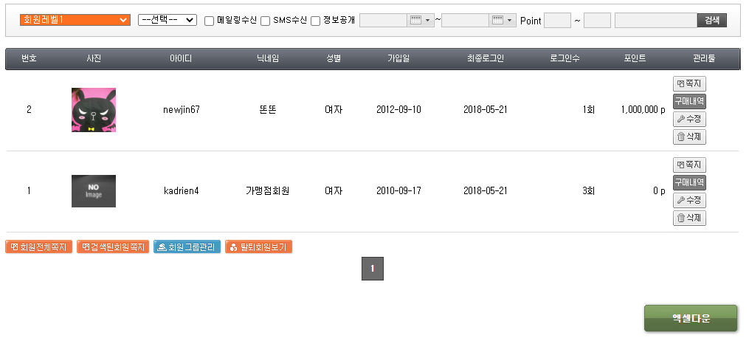
회원관리
홈 > 회원관리 > 학생회원정보
학생 정보관리
회원관리
회원승인관리
학원승인관리 전문가승인관리
회원정보
종목분류관리 전체회원정보 학생회원정보 학원회원정보 트레이너회원정보 대중회원정보 전문가 회원정보 휴면회원정보
회원 그룹/탈퇴 관리
회원그룹관리 회원그룹등록 - 탈퇴회원관리 탈퇴회원 일괄삭제
회원서비스관리
SNS 로그인 설정 회원 이용 약관 설정 - 개인정보 수집/이용 설정 - 개인보호정책 설정 - 회원가입관련설정 - 전체회원 SMS발송 - 전체회원 메일링발송 - 휴면회원설정
관리자설정
- 부관리자 설정 - 부관리자 등록 - 관리자쪽지
# | 전체회원정보와 모든 기능 동일
학생
별풍선
학생
그룹
별풍선
학생
10개
학생
3개

Slide 33
회원관리
홈 > 회원관리 > 학원회원정보
학원 정보관리
회원관리
회원승인관리
학원승인관리 전문가승인관리
회원정보
종목분류관리 전체회원정보 학생회원정보 학원회원정보 트레이너회원정보 대중회원정보 전문가 회원정보 휴면회원정보
회원 그룹/탈퇴 관리
회원그룹관리 회원그룹등록 - 탈퇴회원관리 탈퇴회원 일괄삭제
회원서비스관리
SNS 로그인 설정 회원 이용 약관 설정 - 개인정보 수집/이용 설정 - 개인보호정책 설정 - 회원가입관련설정 - 전체회원 SMS발송 - 전체회원 메일링발송 - 휴면회원설정
관리자설정
- 부관리자 설정 - 부관리자 등록 - 관리자쪽지
# | 전체회원정보와 모든 기능 동일
학원
학생
그룹
별풍선
학원
.
학원
.

Slide 34
회원관리
홈 > 회원관리 > 트레이너회원정보
트레이너 정보관리
회원관리
회원승인관리
학원승인관리 전문가승인관리
회원정보
종목분류관리 전체회원정보 학생회원정보 학원회원정보 트레이너회원정보 대중회원정보 전문가 회원정보 휴면회원정보
회원 그룹/탈퇴 관리
회원그룹관리 회원그룹등록 - 탈퇴회원관리 탈퇴회원 일괄삭제
회원서비스관리
SNS 로그인 설정 회원 이용 약관 설정 - 개인정보 수집/이용 설정 - 개인보호정책 설정 - 회원가입관련설정 - 전체회원 SMS발송 - 전체회원 메일링발송 - 휴면회원설정
관리자설정
- 부관리자 설정 - 부관리자 등록 - 관리자쪽지
# | 전체회원정보와 모든 기능 동일
트레이너
학생
그룹
별풍선
트레이너
.
트레이너
.

Slide 35
회원관리
홈 > 회원관리 > 대중회원정보
대중 정보관리
회원관리
회원승인관리
학원승인관리 전문가승인관리
회원정보
종목분류관리 전체회원정보 학생회원정보 학원회원정보 트레이너회원정보 대중회원정보 전문가 회원정보 휴면회원정보
회원 그룹/탈퇴 관리
회원그룹관리 회원그룹등록 - 탈퇴회원관리 탈퇴회원 일괄삭제
회원서비스관리
SNS 로그인 설정 회원 이용 약관 설정 - 개인정보 수집/이용 설정 - 개인보호정책 설정 - 회원가입관련설정 - 전체회원 SMS발송 - 전체회원 메일링발송 - 휴면회원설정
관리자설정
- 부관리자 설정 - 부관리자 등록 - 관리자쪽지
# | 전체회원정보와 모든 기능 동일
대중
학생
그룹
별풍선
대중
20개
대중
15개

Slide 36
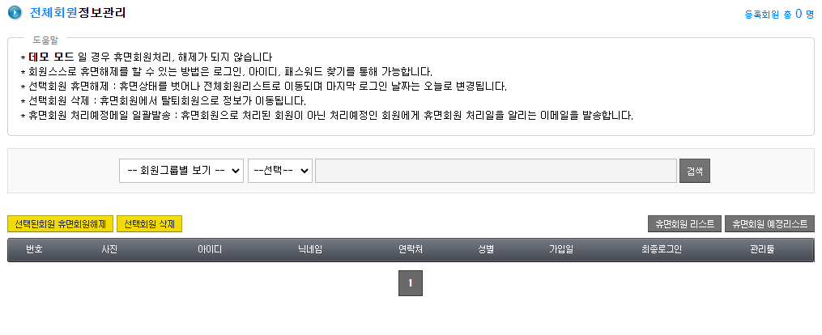
회원관리
홈 > 회원관리 > 휴먼회원정보
회원관리
회원승인관리
학원승인관리 전문가승인관리
회원정보
종목분류관리 전체회원정보 학생회원정보 학원회원정보 트레이너회원정보 대중회원정보 전문가 회원정보 휴면회원정보
회원 그룹/탈퇴 관리
회원그룹관리 회원그룹등록 - 탈퇴회원관리 탈퇴회원 일괄삭제
회원서비스관리
SNS 로그인 설정 회원 이용 약관 설정 - 개인정보 수집/이용 설정 - 개인보호정책 설정 - 회원가입관련설정 - 전체회원 SMS발송 - 전체회원 메일링발송 - 휴면회원설정
관리자설정
- 부관리자 설정 - 부관리자 등록 - 관리자쪽지
1 | 회원그룹 학생, 학원, 대중, 전문가, 트레이너
2 | 선택 아이디, 닉네임
3 | 휴먼회원예정리스트 휴먼 예정 회원 리스트를 띄운다.
1
2
3
그룹

